Slide 1


AdoptaYa
TRABAJO DE F IN DE GRADO
Adrián Barreno León 2024 - 2026

Slide 2
ÍNDICE
INTRODUCCION Y PROBLEMAS QUE RESUELVE FUNCIONALIDADES CLAVE
STACK TECNOLOGICO
SEGURIDAD DESPLIEGUE
DEMOSTRACIÓN
FUTURAS MEJORAS
Adopta Ya

Slide 3

INTRODUCCIÓN Y PROBLEMAS A RESOLVER

Slide 4
La idea de mi proyecto surge de un problema que hay hoy en día: las personas que desean adoptar una mascota deben buscar información en redes sociales, foros, blogs y páginas diferentes, lo que hace que el proceso sea más lento y complicado.
Con AdoptaYa buscamos solucionar este problema centralizando toda la información en una plataforma. De esta forma, los usuarios pueden acceder fácilmente a un amplio catálogo de mascotas procedentes de distintos refugios verificados, evitando tener que consultar cada refugio por separado.
PROBLEMAS A RESOLVER
Información dispersa.
Procesos de adopción opacos.
Falta de confianza en los refugios.
Comunicación complicada.
Gestión manual y desordenada.
Adopta Ya

Slide 5
FUNCIONALIDADES CLAVE

Slide 6
Catálogo de mascotas con filtros
Sistema de adopcion realista
Verificación de refugios
Autenticación y roles
Gestión de mascotas del refugio
Panel de administración
Subida de imágenes
Chat interno
Adopta Ya

Slide 7
STACK TECNOLÓGICO

Slide 8
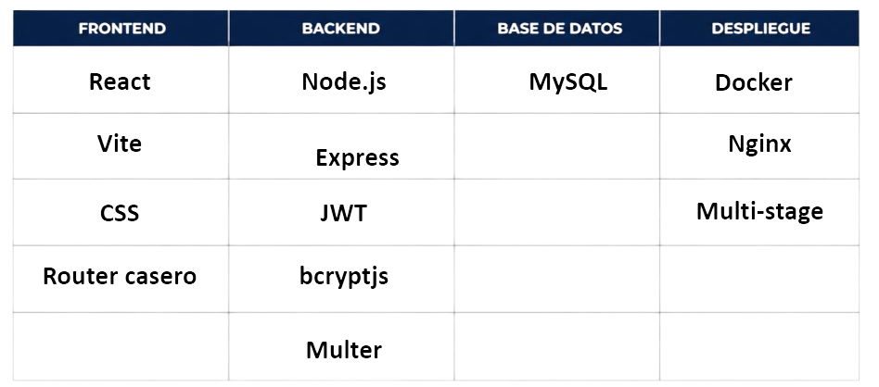
Adopta Ya

Slide 9
SEGURIDAD

Slide 10
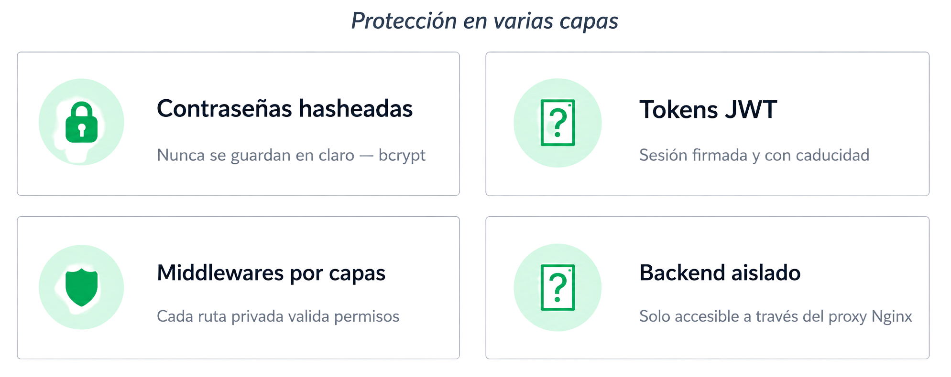
Adopta Ya

Slide 11
DESPLIEGUE

Slide 12
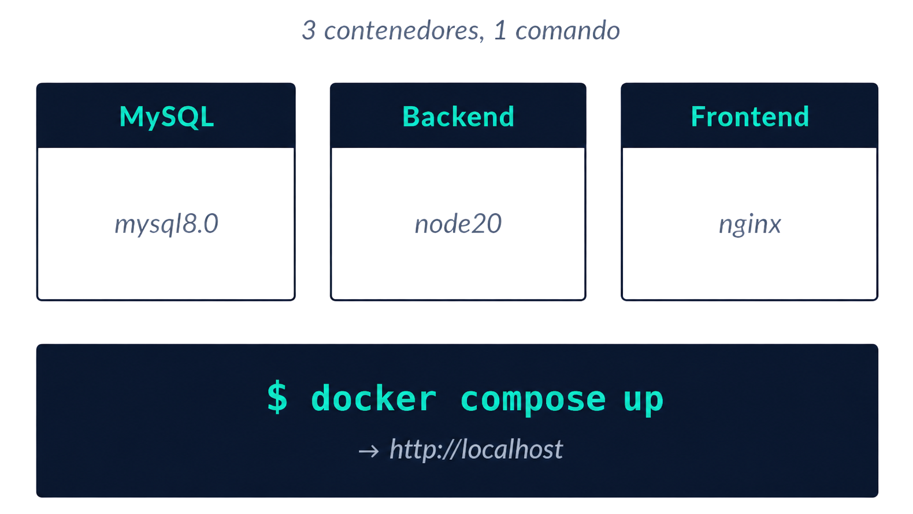
Adopta Ya

Slide 13
DEMOSTRACIÓN
Presentación y f uncionamiento de l a aplicación

Slide 14
FUTURAS MEJORAS

Slide 15

Notificación por email por el estado
Notificación de email en la verificación
Galería de imágenes
Perfil de adoptante editable
Verificación de refugios automático
Mapa de refugios
Adopta Ya

Slide 16

¡GRACIAS POR LA ATENCIÓN!

